Slide 1
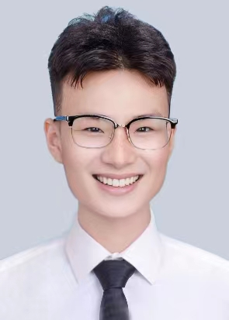
Hello，
I’m
郑嘉诚 完形填空全不队—队长
#01基本信息
男 山东 威海
Tel：19992761017 E-Mail：karcen_zheng@mail.sdu.edu.cn
#02教育背景
2022.09~2027.06 山东大学 国际政治加国际经济与贸易双学位实验班 本科
山东大学新生杯比赛
亚太赛、MathorCup数学建模比赛、美赛
完形填空全不队
iLove拒绝emo互联网+大赛
师从吴贾教授学习劳动经济学相关知识
队长
队长
队长
队长

Slide 2
Hello，
I’m
郑嘉诚 完形填空全不队—队长
#03实践经历
2022.10~2022.11 tooth小组 山东大学第一届新生杯 队长
主持小组工作，负责小组队员招募和任务分配；
负责数据处理、UI设计、小组问卷调查、文献搜索、英文文献翻译、排版和编程工作；
联络学院与学校，申报商业计划书；
采访威海市立医院口腔科主任，获得一线医生一手资料；
小组课题顺利结题并提交商业计划书。
2022.12~2023.01 完形填空全不队 名企挑战赛 队长
负责商业书排版和数据处理，定期开展组会，明确任务点；
负责团队内工作分配。
2022.12~ iLove拒绝emo 互联网+大赛 队长
团队创始人，负责队员招募和寻找指导老师，目前工作都已完成；
组织每周组会，每周组内一名成员做心理学相关报告；
整理每周组会会议记录，与指导老师沟通，优化后续方案。

Slide 3
Hello，
I’m
郑嘉诚 完形填空全不队—队长
#04技能&证书
Tex语法和C语言编程
Matlab和SPSS
雅思7.0
CET-6
熟练使用Office、Adobe全家桶
文案撰写，运营个人知乎，目前浏览量30W+
;) Thanks for your attention

